Slide 1
Анализ и концептуальное моделирование систем
Лектор: Ивахник Дмитрий Евгеньевич
кандидат экономических наук, доцент

Slide 2


Slide 3
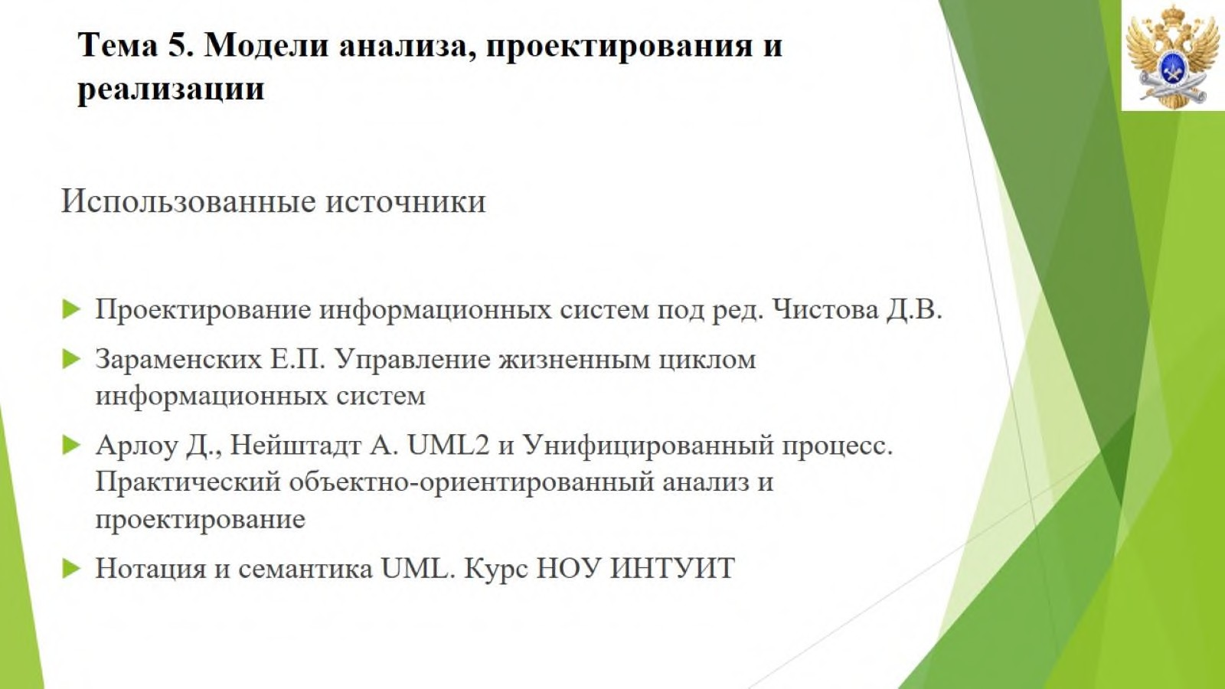

Slide 4


Slide 5
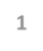
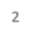
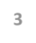
Способы использования UML
1
Рисование картинок. Графические средства UML можно и нужно использовать безотносительно ко всему остальному. Даже рисование диаграмм карандашом на бумаге позволяет упорядочить мысли и зафиксировать для себя существенную информацию о моделируемом приложении или иной системе.
2
Обмен информацией. Сообщество людей, применяющих и понимающих UML стремительно растет. Если вы будете использовать UML, то вас будут понимать другие и вы будете понимать других с полувзгляда.
3
Спецификация систем. Это важнейший способ использования UML. Спецификация - это документ, описывающий требуемые характеристики системы (функциональность).

Slide 6
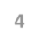
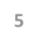
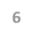
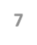
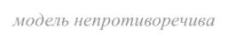
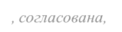
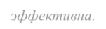
4
Повторное использование архитектурных решений. Повторное использование ранее разработанных решений — ключ к повышению эффективности.
5
Генерация кода. Генерировать код нужно и можно, но возможности имеющихся инструментов не стоит переоценивать.
6
Имитационное моделирование. Возможности построения моделей UML, из которых путем вычислительных экспериментов можно было бы извлекать информацию о моделируемом объекте, пока что уступают возможностям специализированных систем, сконструированных для этой цели.
7
Верификация моделей. Было бы замечательно, если бы по модели
можно было бы делать формальные заключения о свойствах:
модель непротиворечива, согласована, эффективна.

Slide 7
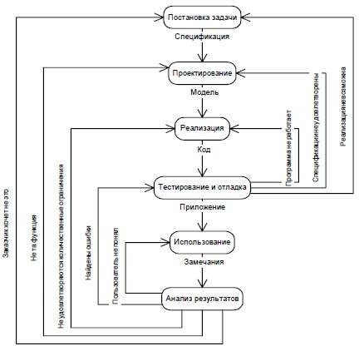
Построение модели системы
Жизненный цикл приложения

Slide 8
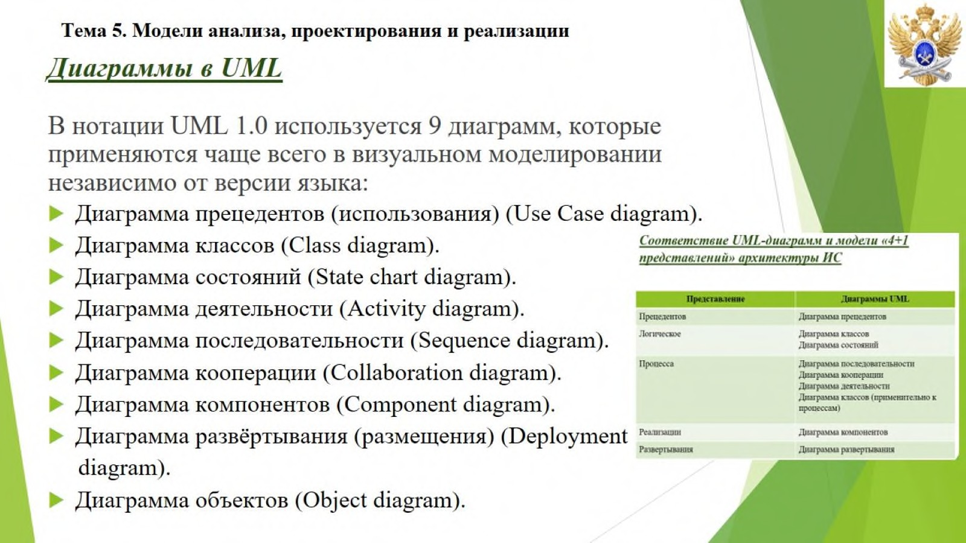

Slide 9
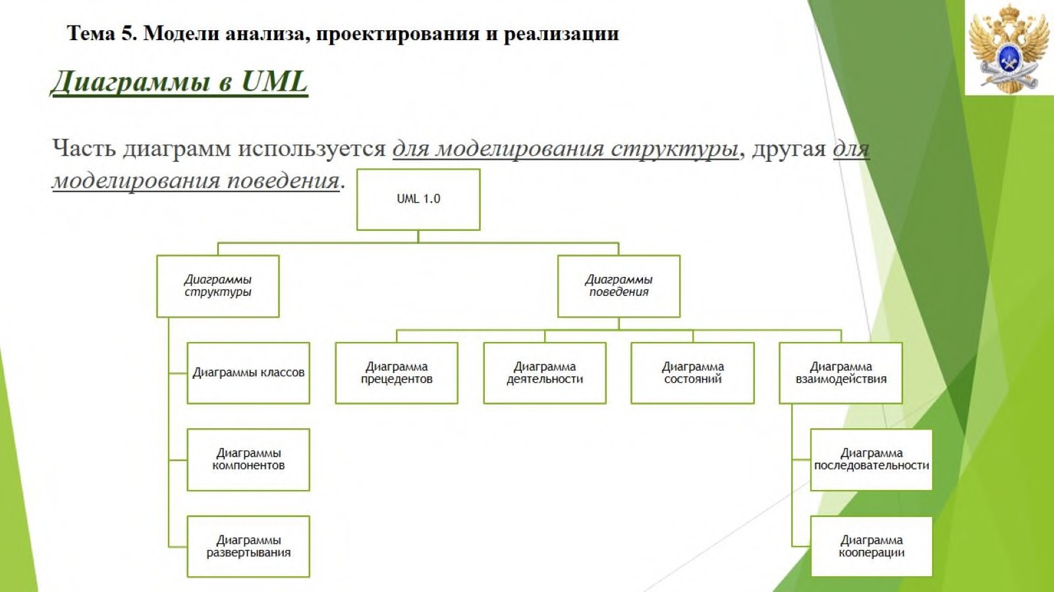

Slide 10


Slide 11
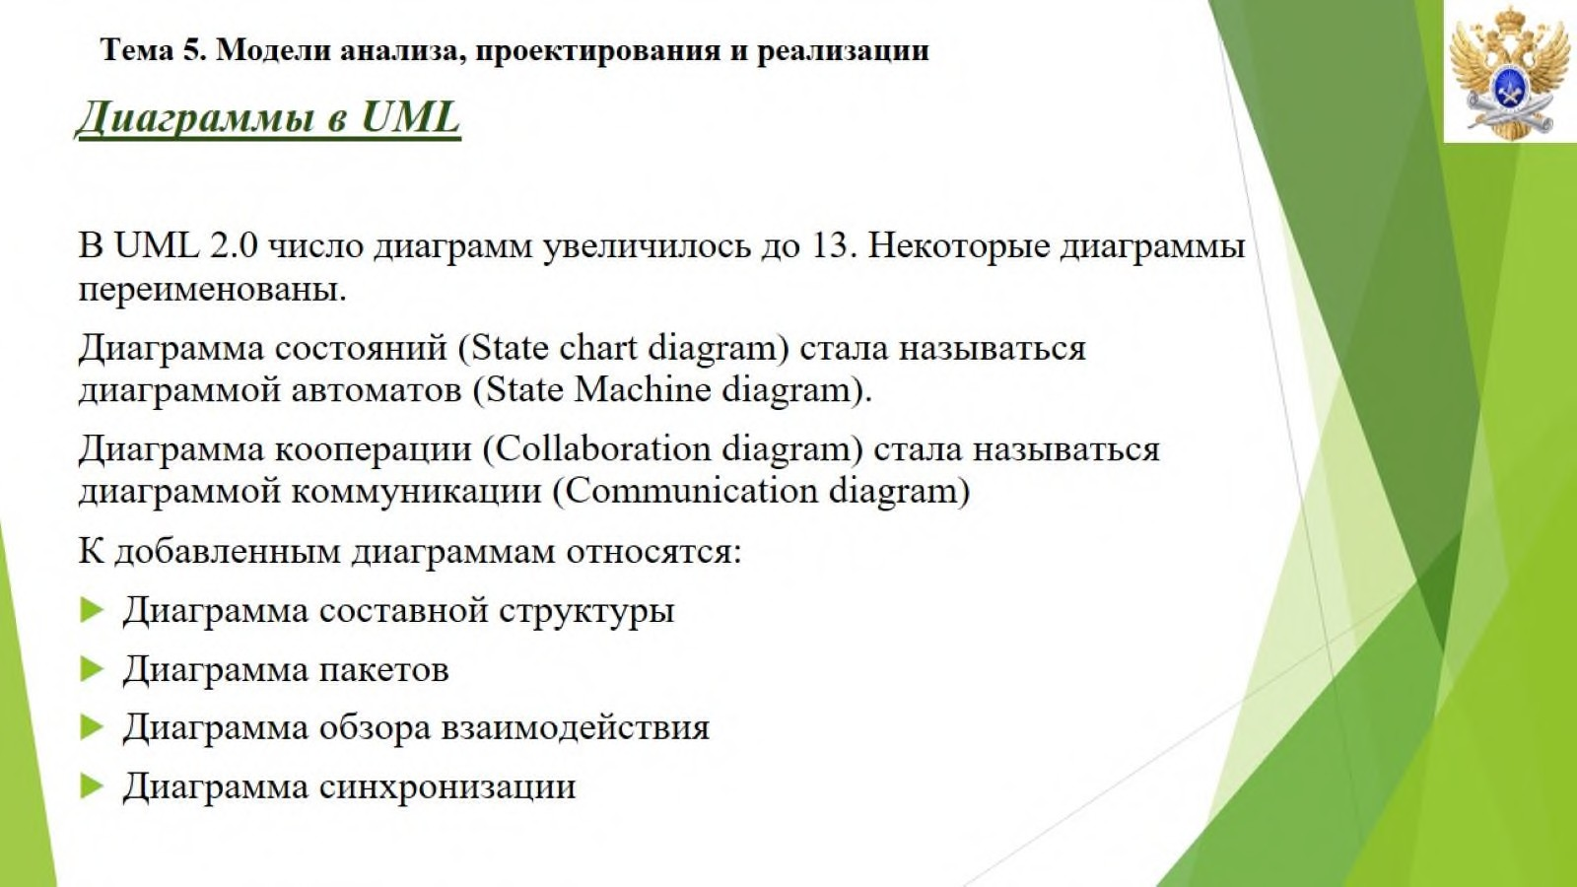

Slide 12
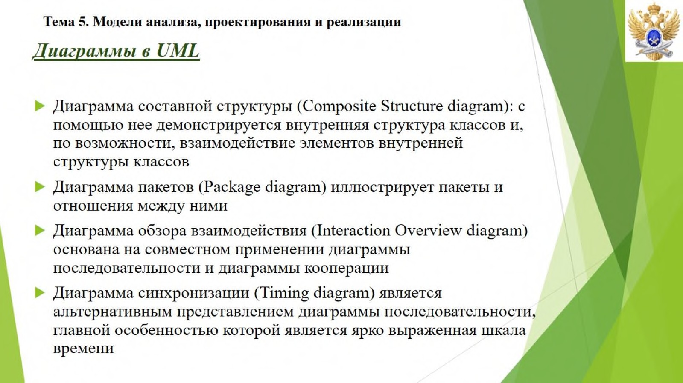

Slide 13
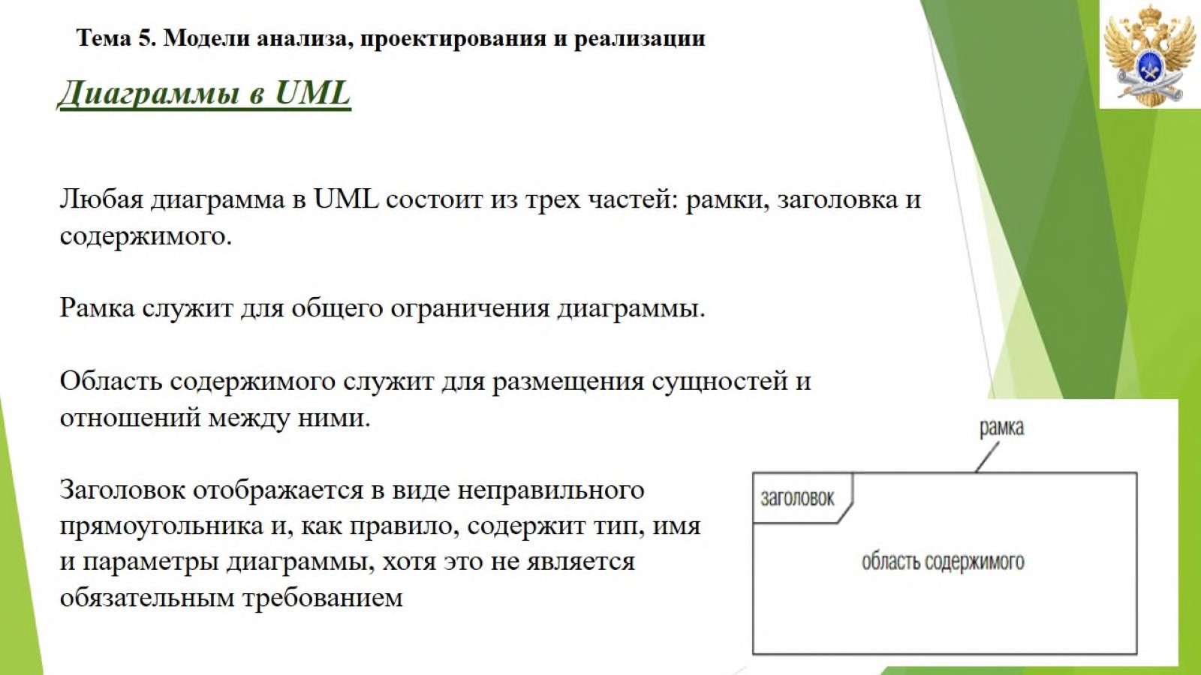

Slide 14
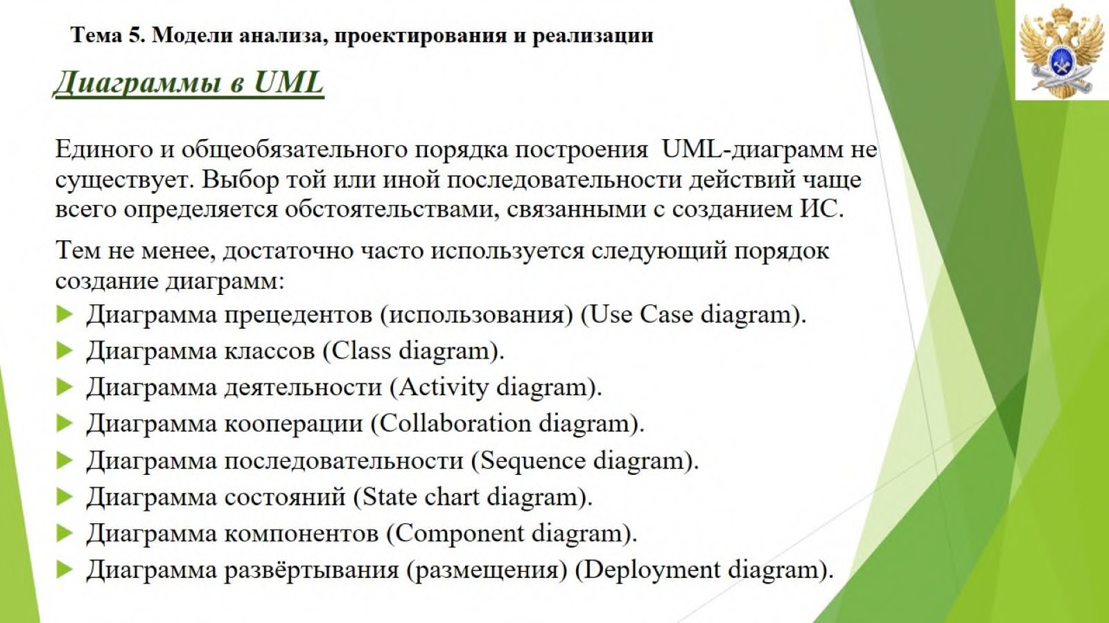

Slide 15
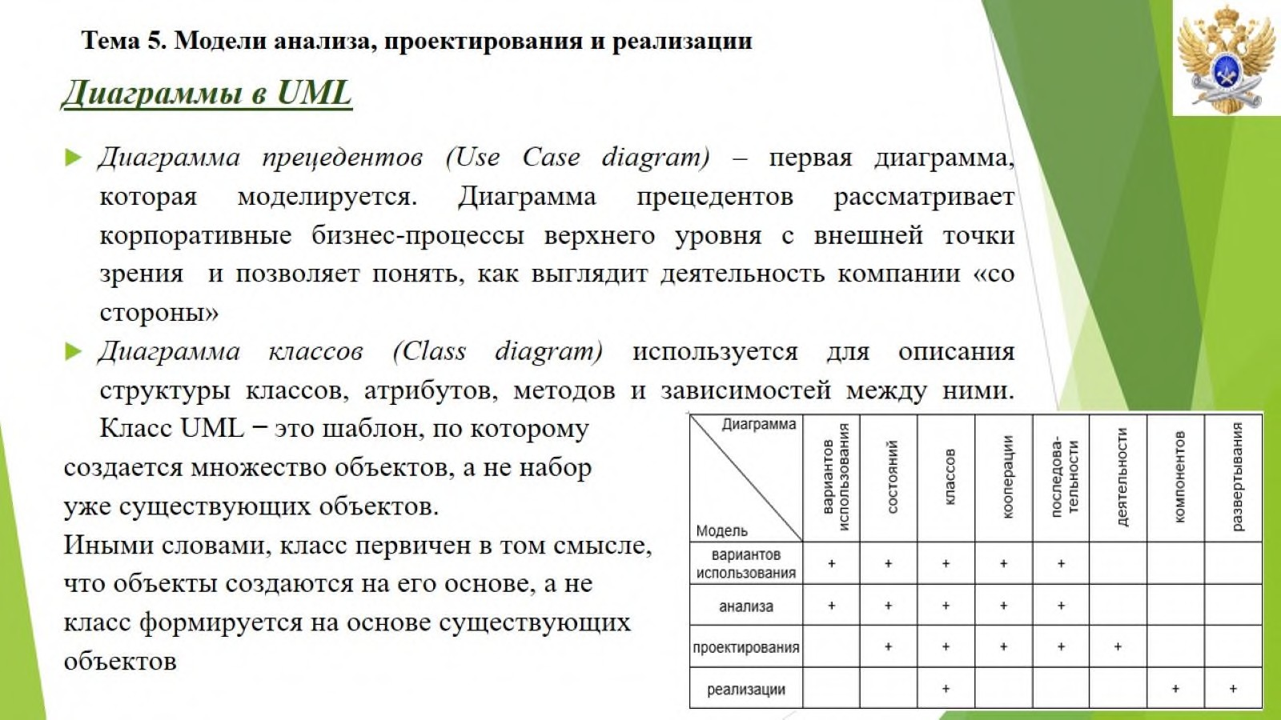

Slide 16
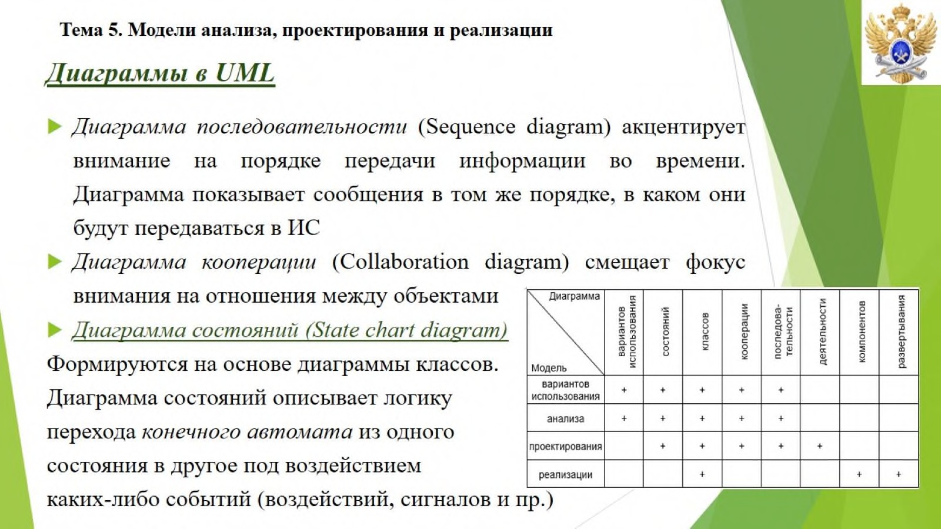

Slide 17
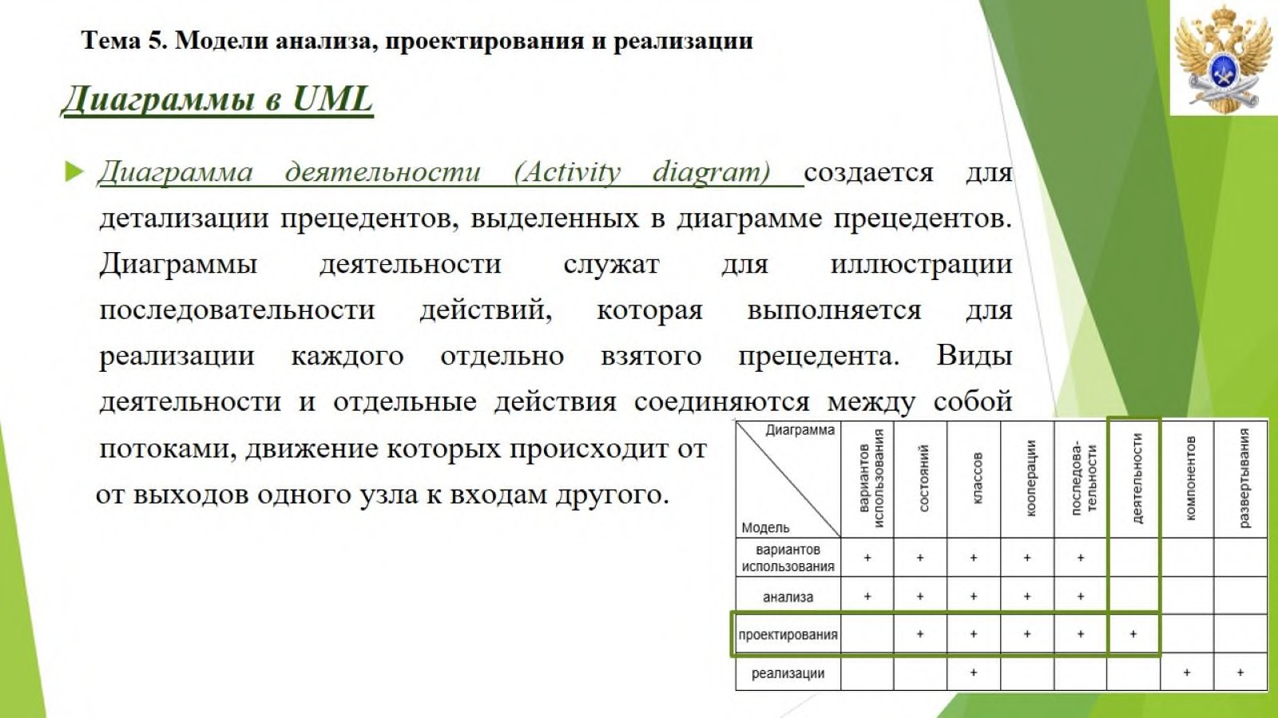

Slide 18
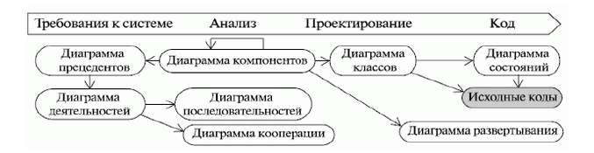
Документирование этапов разработки с помощью UML

Slide 19
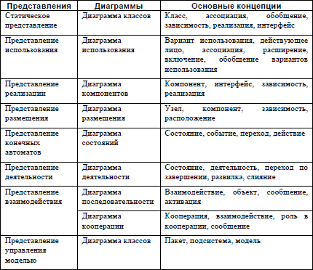
Представления модели и диаграммы в языке UML

Slide 20
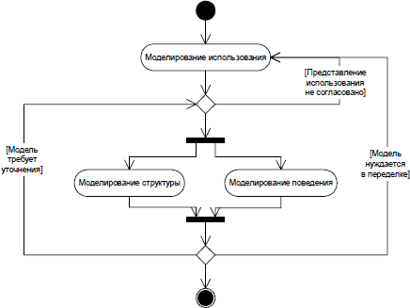
Процесс моделирования

Slide 21
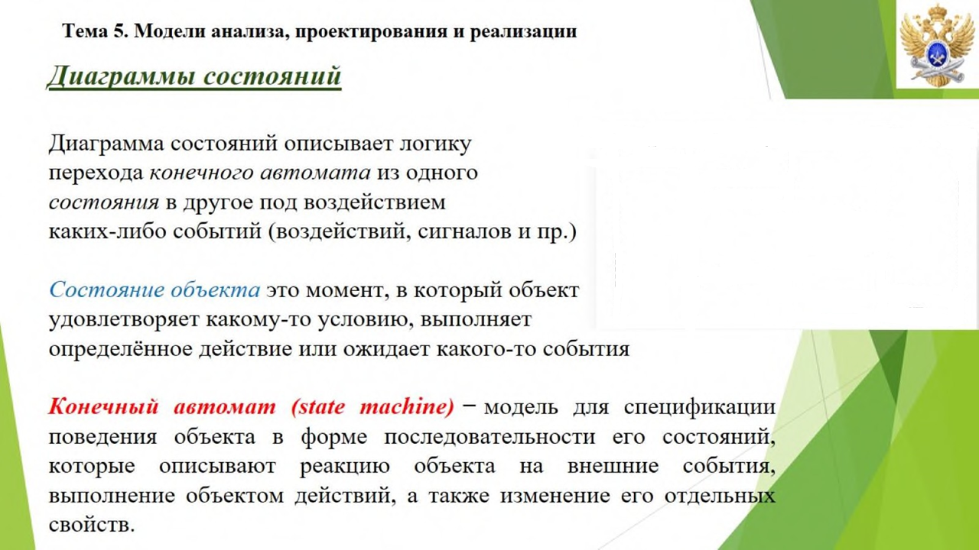

Slide 22
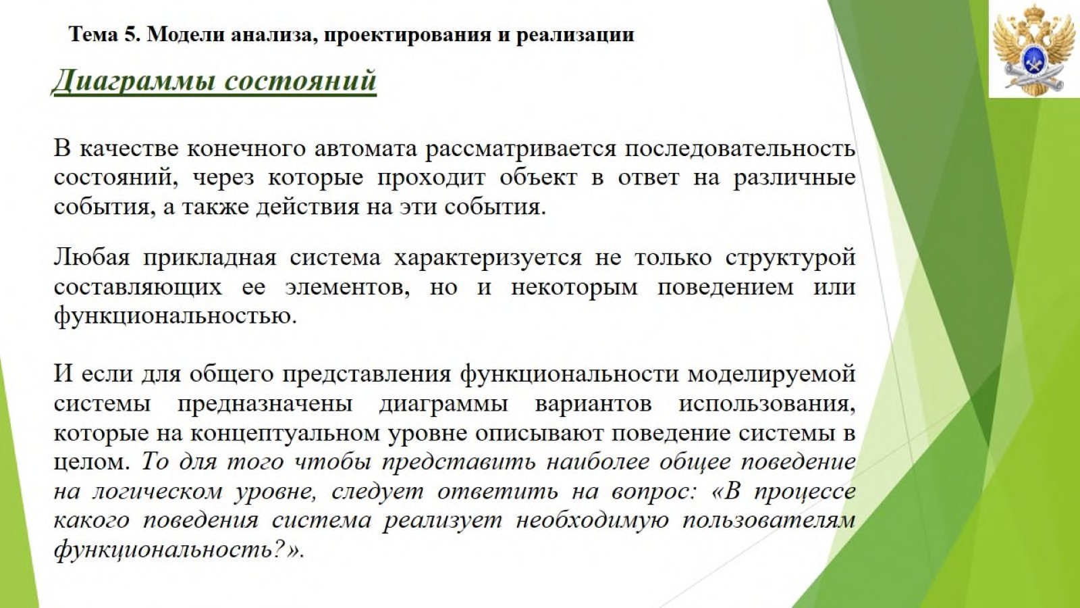

Slide 23
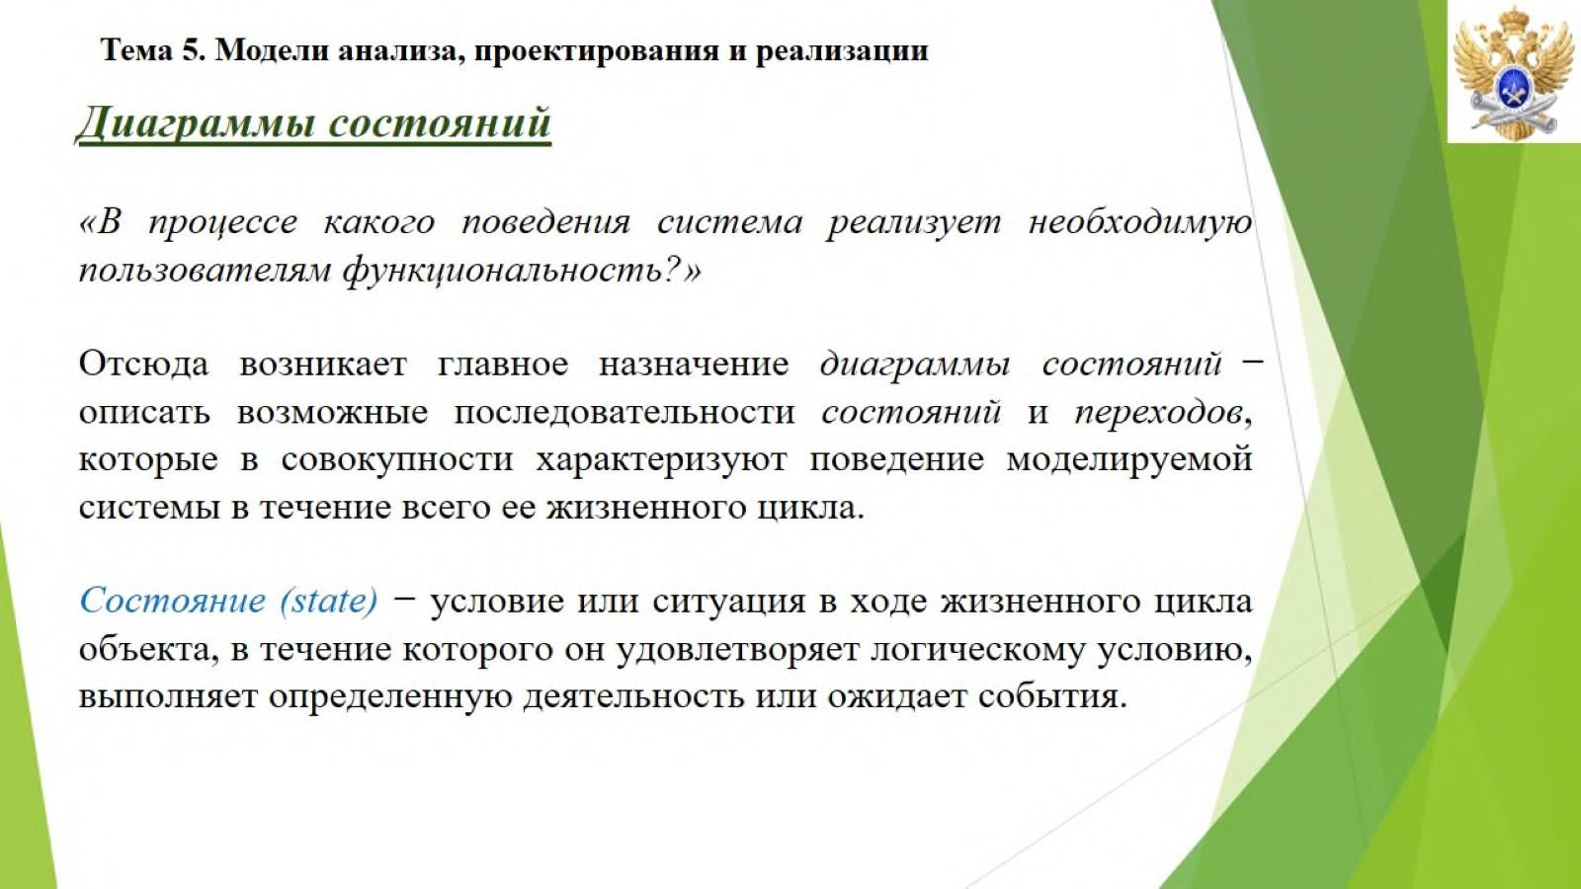

Slide 24
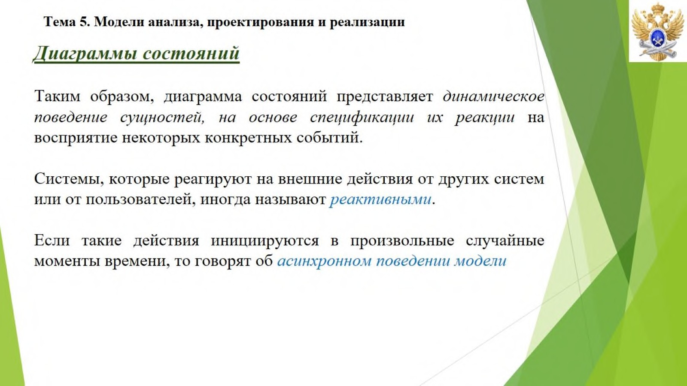

Slide 25
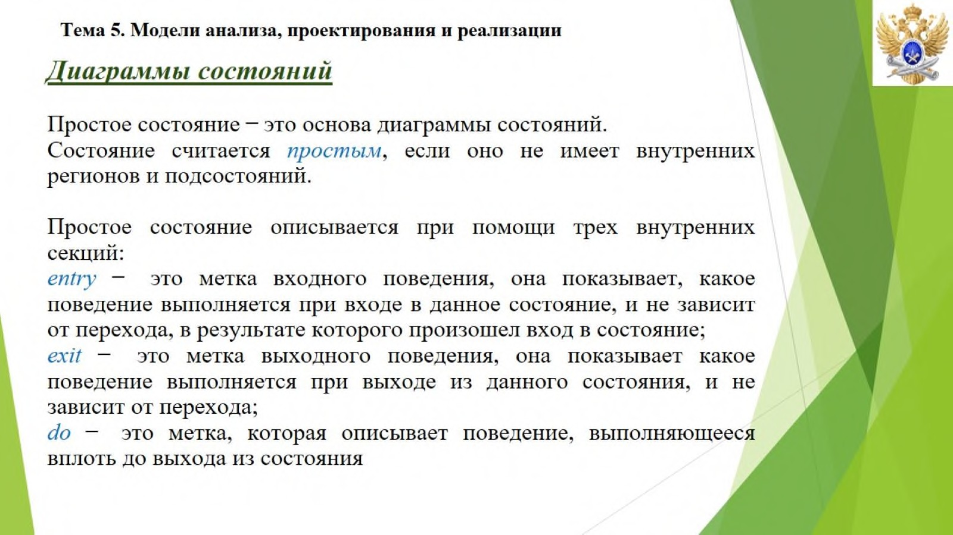

Slide 26
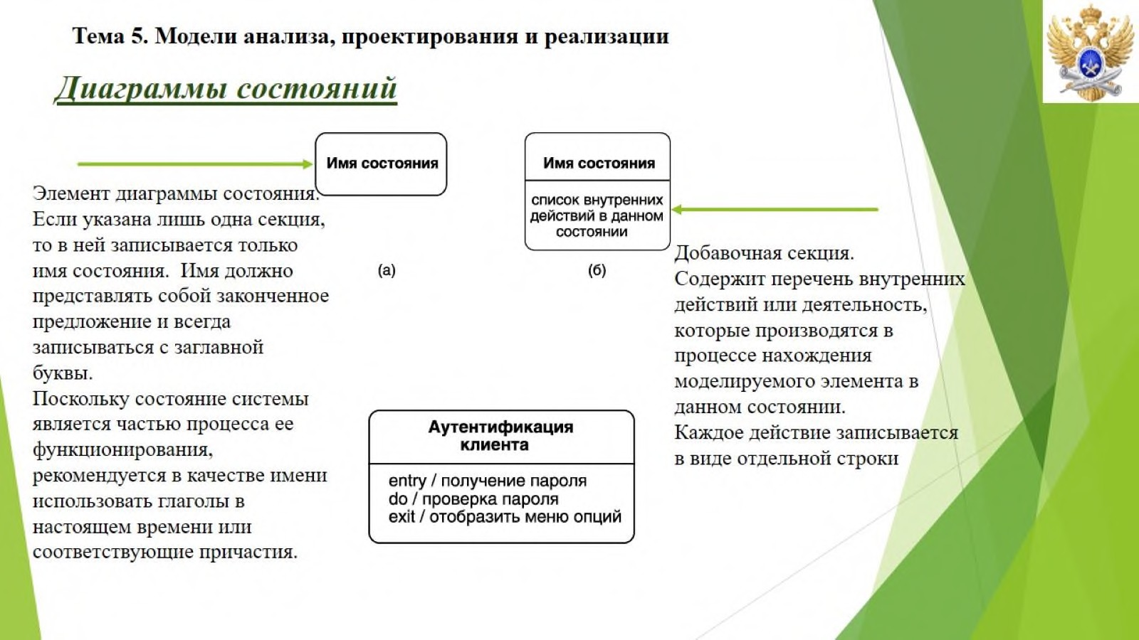

Slide 27
Событие (event) – происшествие, случившееся в определенный момент времени. Другими словами, события – это внешние воздействия. Например, Кнопка нажата или Рейс вылетел. События происходят в результате выполнения некоторого действия в системе или ее окружении, поэтому в описании задачи они часто соответствуют глаголам в прошедшем времени (питание включено) или выполнению некоторого условия (температура опустилась).
Состояние (state) – абстракция значений и связей объекта, то есть множества значений и связей группируются в состояние в соответствии с массовым поведением объектов. Состояние описывает отклик объекта на получаемые события.
В формулировке задач состояния часто соответствуют глаголам или деепричастиям (ожидает, дозванивается) или выполнению некоторого условия (включен, ниже точки замерзания).
Объекты класса обладают конечным числом возможных состояний. В конкретный момент времени каждый объект может находиться ровно в одном состоянии. В течение времени своего существования объекты могут проходить через одно или несколько состояний.

Slide 28
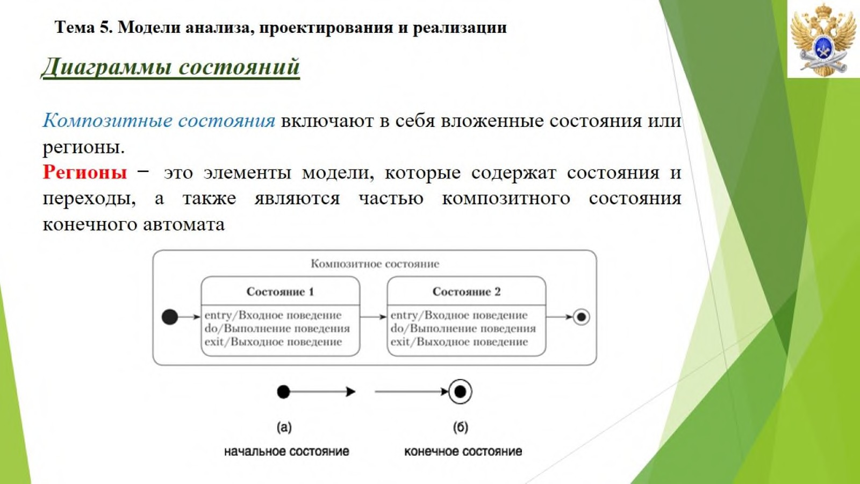

Slide 29
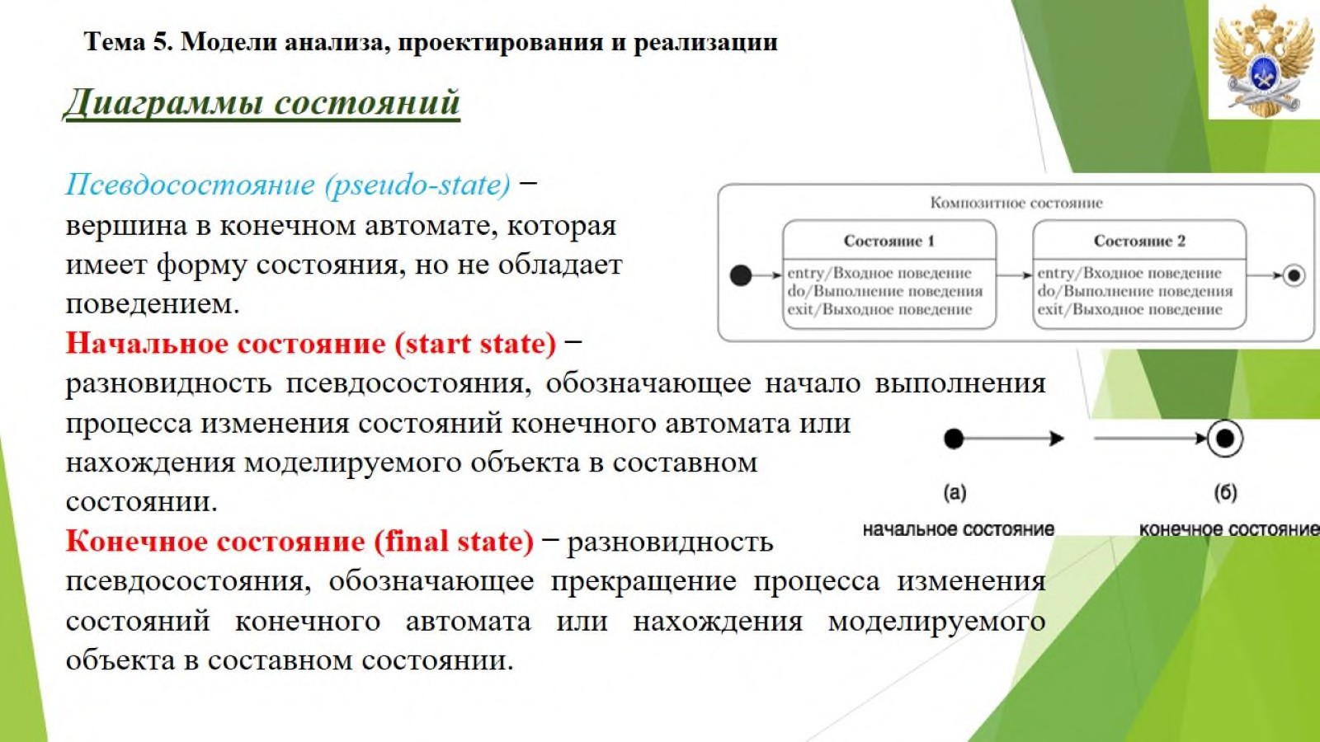
Начальное и конечное состояния – это типы псевдосостояний

Slide 30
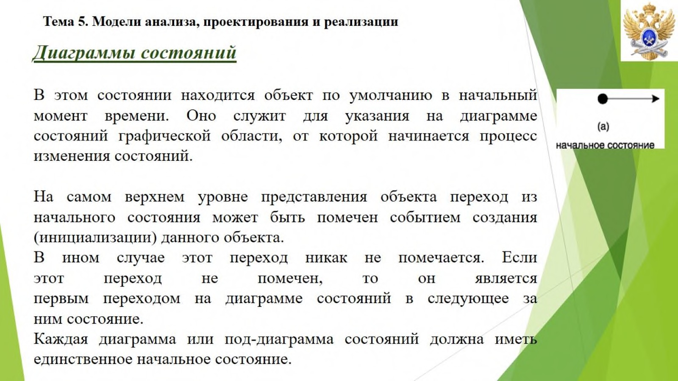

Slide 31
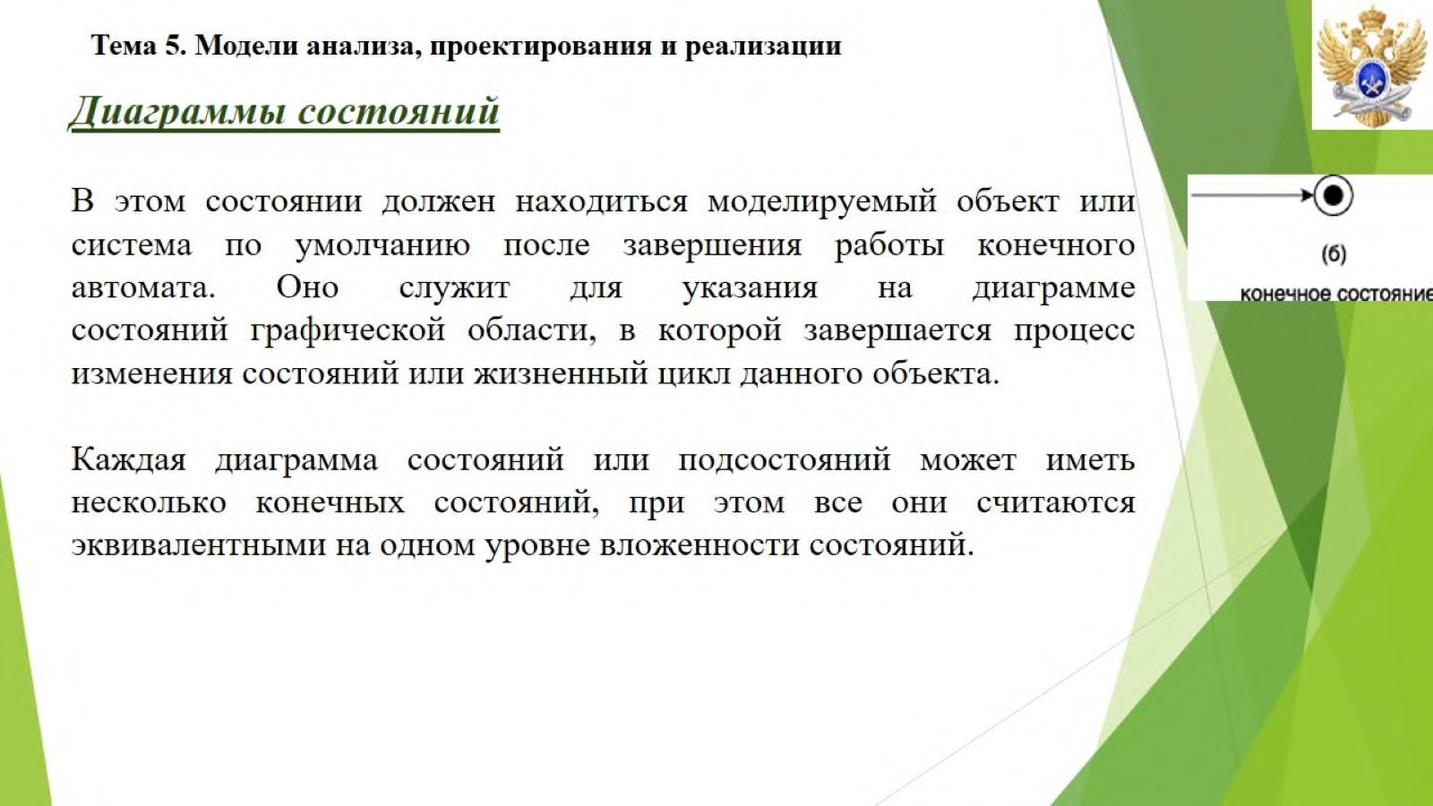

Slide 32
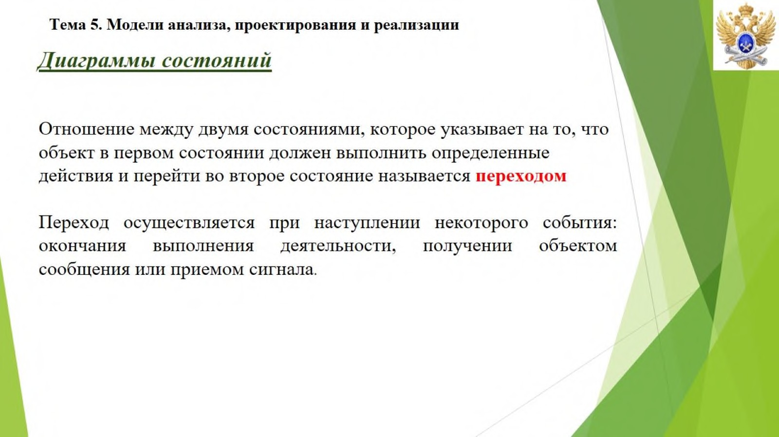

Slide 33
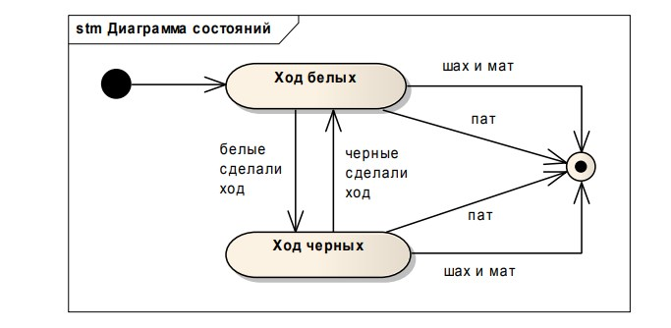
Начальное и конечное состояния на диаграмме состояний
На рисунке показан упрощенный вариант диаграммы состояний для игры в шахматы с начальным состоянием по умолчанию (черный кружок) и конечным состоянием по умолчанию («бычий глаз»).

Slide 34
Начальное и конечное состояния можно обозначать точками входа и выхода.
Точка входа (entry point) используется для соединения некоторого внешнего перехода, оканчивающегося в этой точке, с некоторым внутренним переходом, исходящим из этой точки.
Точка входа изображается окружностью на границе диаграммы состояний и может иметь необязательное имя, которое пишется с прописной буквы около символа входа.
Точка выхода (exit point) используется для соединения внутреннего перехода, оканчивающегося в этой точке, с некоторым внешним переходом, исходящим из этой точки выхода. Она изображается в виде окружности с крестом на границе диаграммы со- стояний и может иметь необязательное имя, которое пишется с прописной буквы рядом с символом выхода.

Slide 35
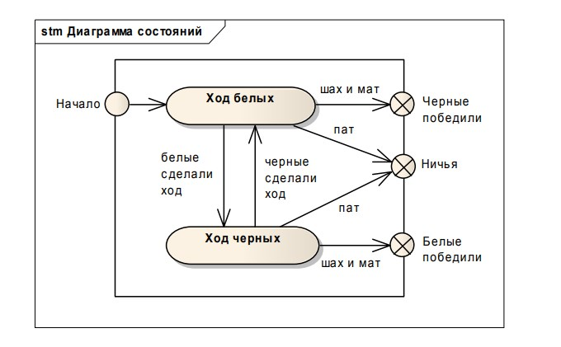
Диаграмма состояний с точками входа и выхода

Slide 36
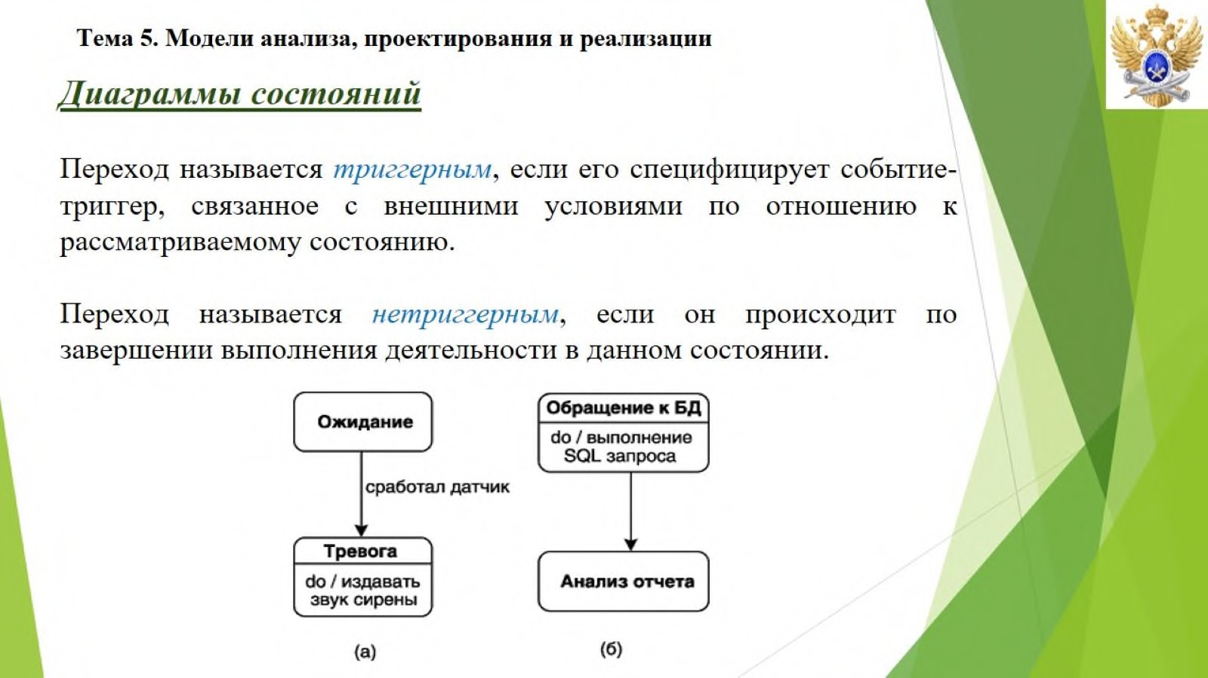

Slide 37
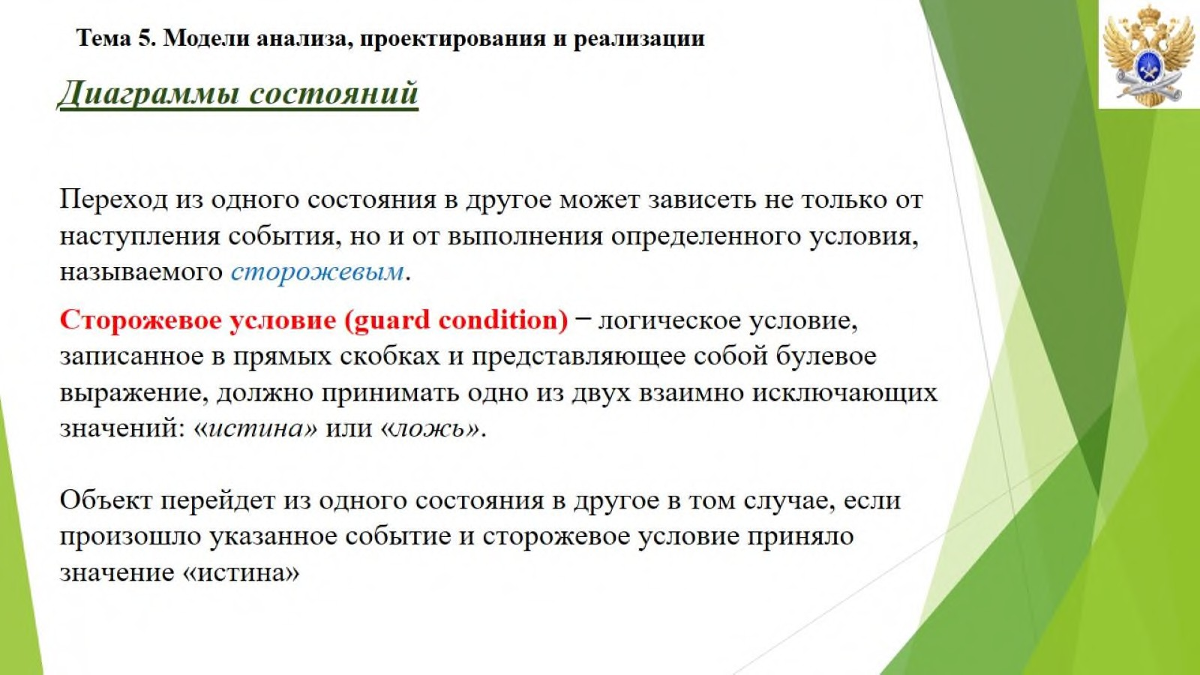

Slide 38
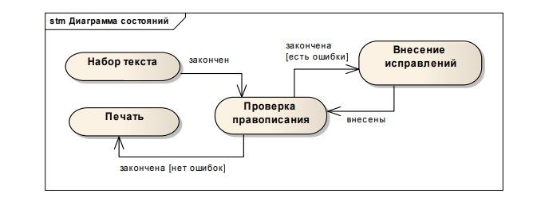
Пример применения переходов со сторожевыми условиями
На рисунке показана ситуация, когда из одного состояния («Проверка правописания») могут выходить несколько переходов. В этом случае каждый такой переход должен содержать сторожевое условие и никакие два из них не должны одновременно принимать значение «истина». Иначе будет не понятно, по какому из переходов происходит дальнейшая смена состояний, и такая модель системы будет считаться некорректной.

Slide 39
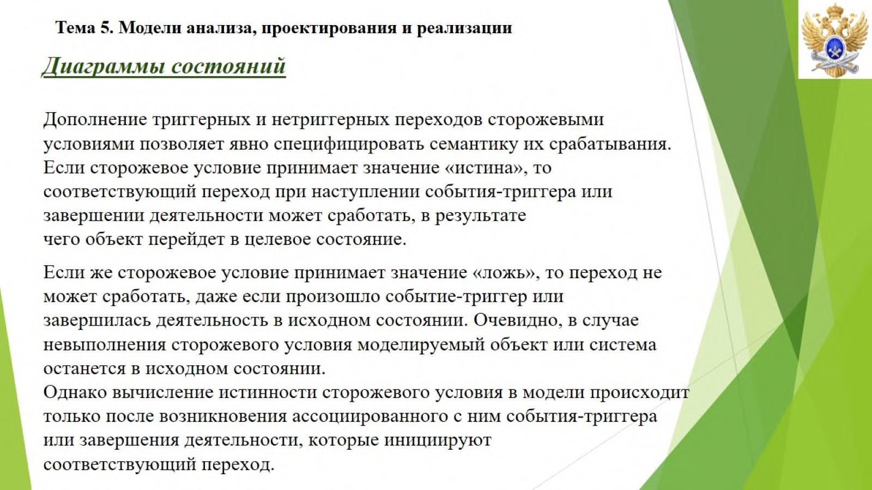

Slide 40
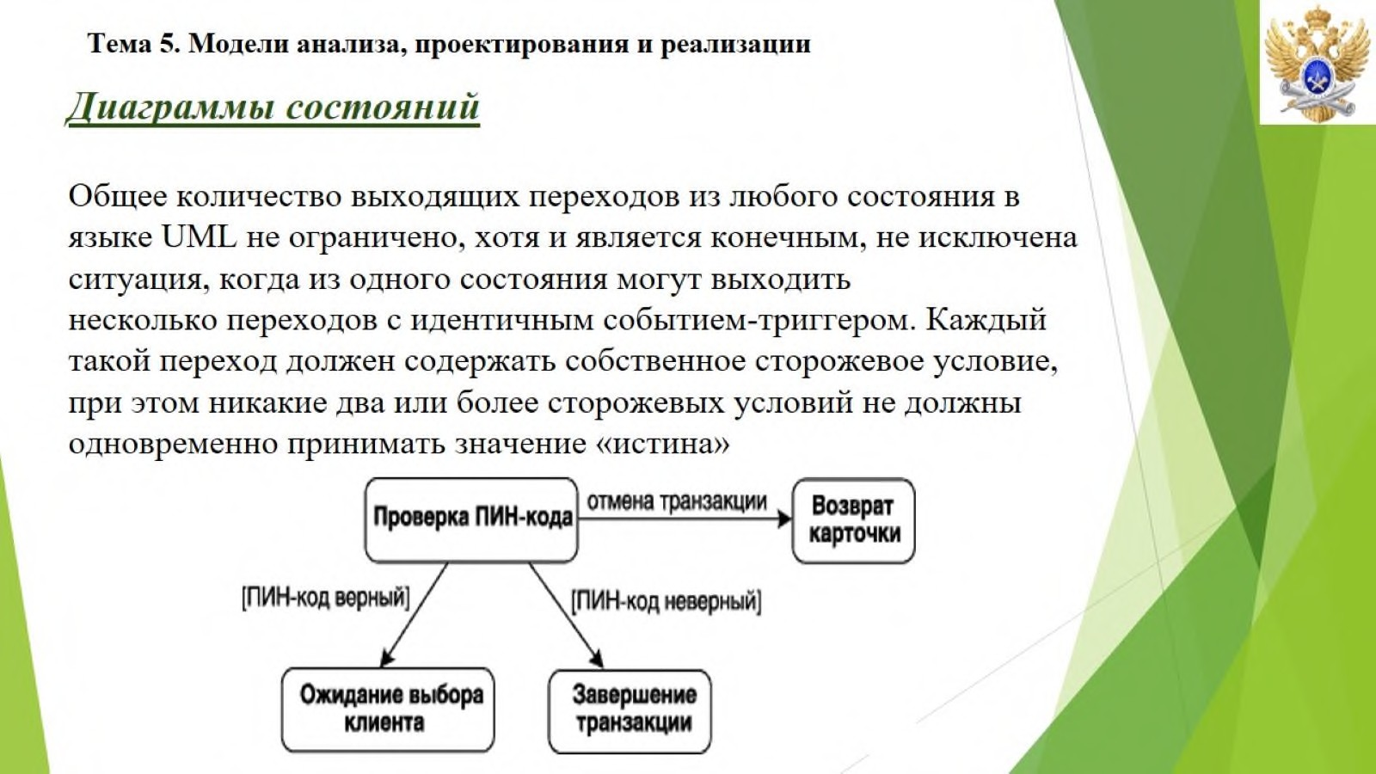

Slide 41
Составные состояния и подсостояния
Моделирование сложных объектно-ориентированных систем, как правило, связано с многоуровневым представлением их состояний. В этом случае возникает необходимость детализировать отдельные состояния, сделав их составными, то есть для представления модели состояний применяются диаграммы высокого уровня, отдельные детали которых раскрываются на поддиаграммах.
Этот принцип аналогичен подстановке макросов в языках программирования.
Составное состояние (composite state) – сложное состояние, которое состоит из других вложенных в него состояний. Составное состояние называют также состоянием-композитом. Вложенные состояния выступают по отношению к составному как под- состояния (substate).

Slide 42
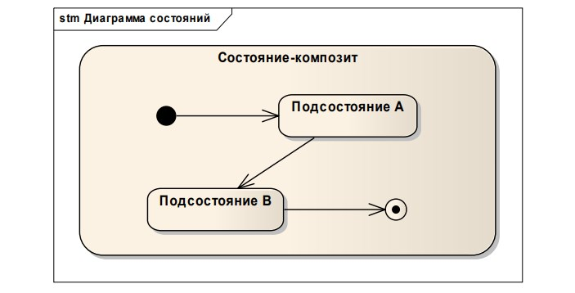
Графически все элементы диаграммы, которые соответствуют вложенным состояниям, изображаются внутри символа составного состояния. В этом случае все размеры графического символа такого состояния увеличиваются таким образом, чтобы вместить в себя все подсостояния.
Совокупность вложенных последовательных подсостояний представляет собой вложенный конечный автомат
Составное состояние может содержать только последова- тельные или только параллельные подсостояния, каждое из которых в свою очередь также может являться состоянием-композитом и содержать внутри себя другие вложенные конечные автоматы. Количество уровней вложенности в языке UML не фиксировано.
Графическое представление составного состояния
c последовательными подсостояниями

Slide 43
Последовательные подсостояния (sequential substates) – вложенные состояния состояния-композита, в рамках которого в каждый момент времени объект может находиться только в одном подсостоянии.
В этом случае поведение объекта представляет собой последовательную смену подсостояний от начального вложенного состояния до конечного. Моделируемый объект или система продолжают находиться в составном состоянии, а использование последовательных вложенных состояний позволяет учесть более тонкие аспекты его внутреннего поведения.
Каждое составное состояние может содержать в качестве вложенных состояний начальное и конечное состояния. При этом начальное состояние является исходным, когда объект переходит в данное составное состояние, а переход в конечное подсостояние означает завершение нахождения объекта в данном составном состоянии. Для последовательных подсостояний начальное и конечное состояния должны быть единственными в каждом составном состоянии.

Slide 44
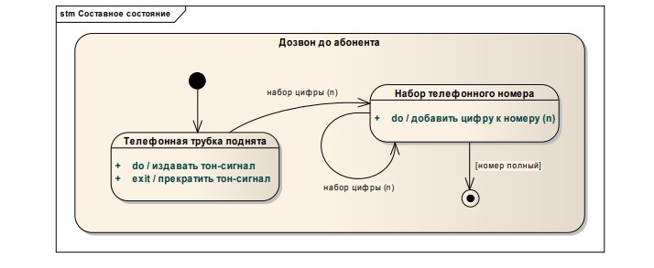
Пример составного состояния
с двумя вложенными последовательными подсостояниями
В качестве примера на рисунке представлена часть модели состояний телефонного аппарата, а именно составное состояние «Дозвон до абонента», которое включает в себя два последовательные состояния: «Телефонная трубка поднята» и «Набор телефонного номера».

Slide 45
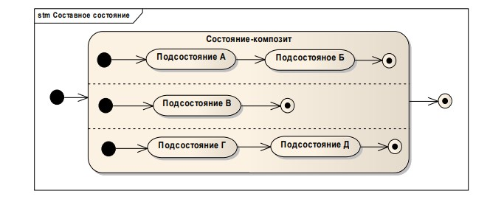
Параллельные подсостояния (concurrent substates) – вложенные состояния, используемые для спецификации двух и более конечных автоматов, которые могут выполняться параллельно внутри составного состояния.
Отдельные параллельные состояния могут состоять из нескольких последовательных подсостояний. В этом случае моделируемый объект может находиться только в одном из последовательных подсостояний каждого из параллельных вложенных автоматов.
Важно отметить, что выход из такого составного состояния возможен только в том случае, когда все параллельные подавтоматы будут находиться в своих конечных состояниях. Если ка- кой-либо из вложенных конечных автоматов придет в свое финальное состояние раньше других, то он должен ожидать, пока и другие подавтоматы не придут в свои финальные состояния.
Графическое изображение состояния композита
с вложенными параллельными состояниями

Slide 46
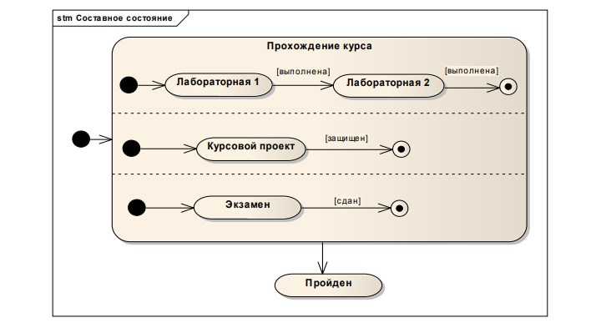
На рисунке представлен пример составного состояния «Прохождение курса», включающего в себя параллельные конечные автоматы, один из которых состоит из последовательных вложенных состояний «Лабораторная 1» и «Лабораторная 2». После того как все параллельные подсостояния будут пройдены, система сможет перейти в состояние «Пройден».
Пример составного состояния с вложенными параллельными состояниями

Slide 47
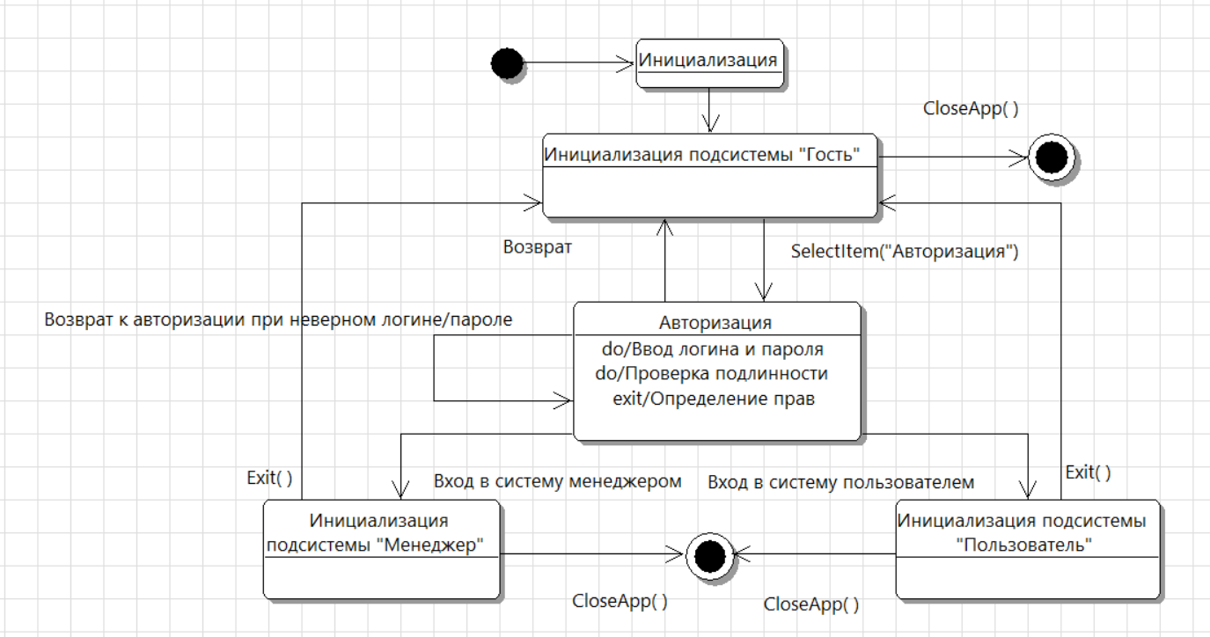

Slide 48
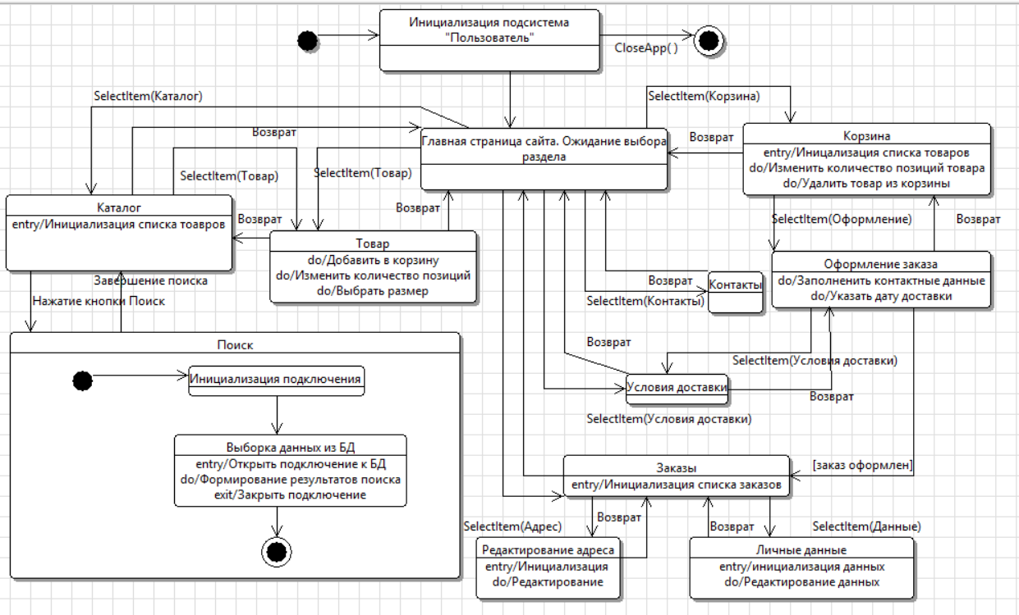

Slide 49
Диаграммы деятельности
При разработке модели поведения проектируемой системы необходимо не только представить процесс изменения ее состояний, но и отразить особенности реализации выполняемых системой операций. Для моделирования процесса выполнения операций в языке UML используются диаграммы деятельности (активности).
Диаграммы деятельности (activity diagram) служат для моделирования последовательности действий, которые выполняются различными элементами, входящими в состав системы.
Этот вид диаграмм раскрывает детали алгоритмической реализации операций, выполняемых системой, поэтому диаграмма деятельности похожа на обычную блок- схему. Однако, в отличие от блок-схемы, диаграмма деятельности может показывать одновременно параллельную и последовательную деятельность, поэтому диаграммы активности удобно использовать для моделирования систем, состоящих из множест ва объектов, одновременно выполняющих множество операций.

Slide 50
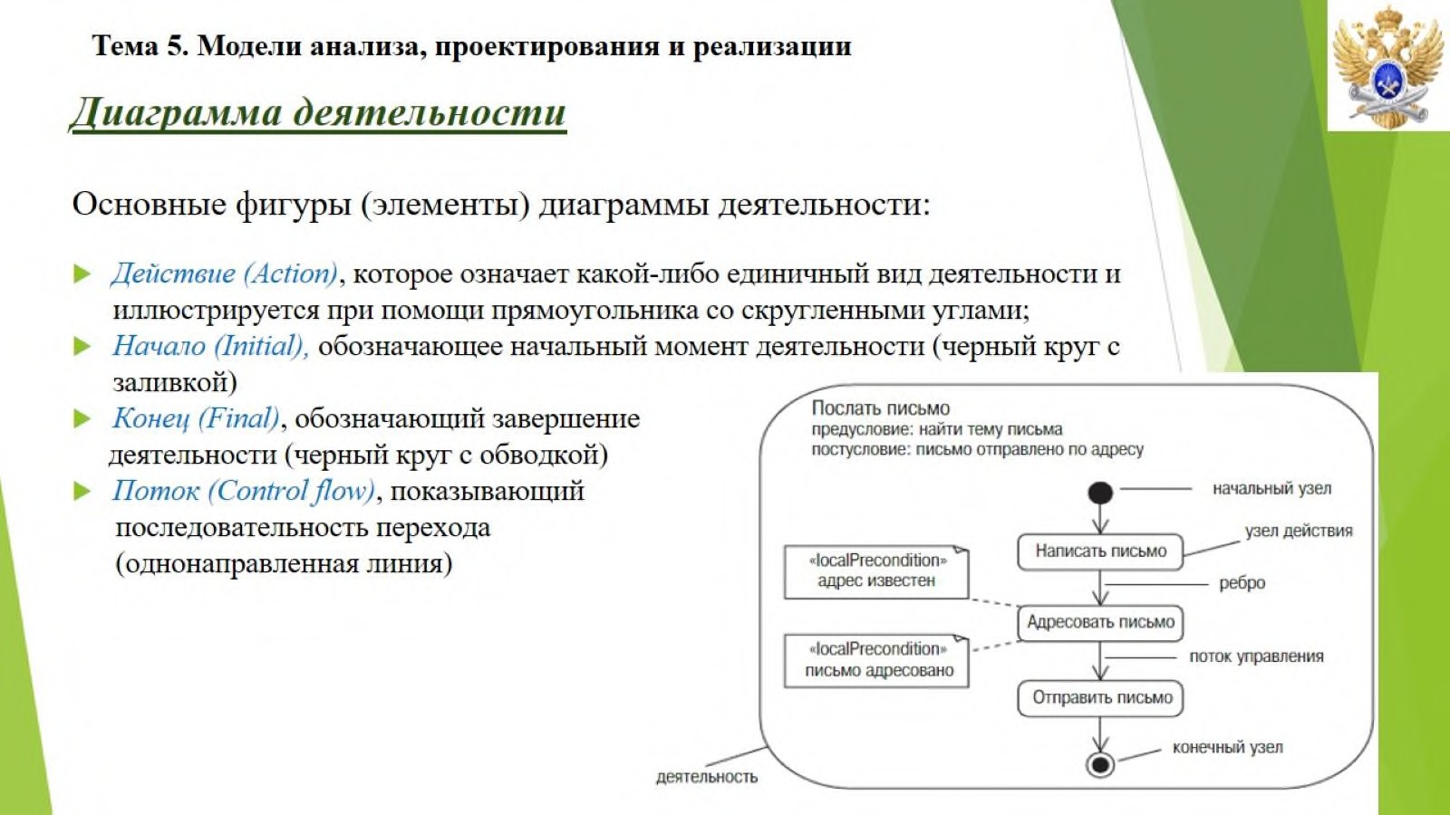

Slide 51
Диаграммы деятельности, или активности, предназначены для уточнения вариантов использования и моделей последовательности.
Диаграммы деятельности являются частным случаем диаграммы состояний, так как элементами диаграмм активности являются операции, а именно виды деятельности из модели состояний. Однако диаграммы деятельности имеют свои особенности.
В общем случае деятельность является самостоятельным элементом поведения, которая в свою очередь может включать в себя другие деятельности или отдельные действия.
Действие (action) – это элементарная единица поведения, а деятельность (activity) состоит из последовательности выполнения действий, которая описывается с помощью потока управления, лежащего в основе понимания модели поведения в представлении диаграммы деятельности.

Slide 52
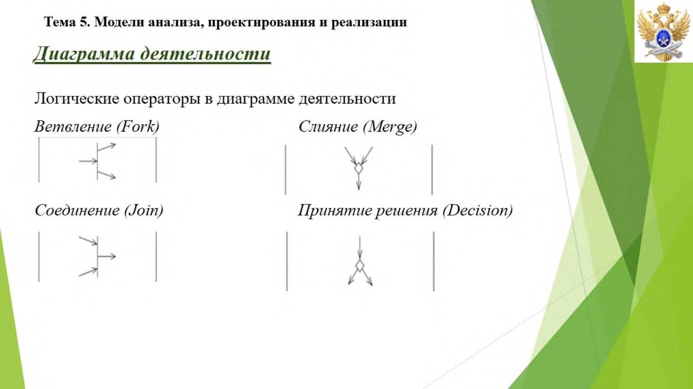

Slide 53


Slide 54

Пример диаграммы деятельности

Slide 55
Узлы и дуги деятельности
Семантически узел деятельности (activity) – элемент диаграммы, служащий для представления процедурной последовательности действий, требующих определенного времени, а узел действия (action) моделирует шаг выполнения алгоритма или процедуры.
Графически узел деятельности и узел действия изображаются одинаковой фигурой – прямоугольником со скругленными углами, внутри которого пишется имя действия. Оно может быть записано на естественном языке или языке программирования. Никаких дополнительных ограничений при записи действий не накладывается.
Узлы деятельности могут быть связаны между собой переходами или дугами деятельности (control flow), каждая из кото- рых является направленным отношением и имеет в качестве источника и цели некоторые узлы. Дуга деятельности изображается сплошной линией со стрелкой.

Slide 56
Узлы управления
Узлы управления используются на диаграммах деятельности для координации потока управления. Существует несколько разновидностей узлов управления:
начальный узел (initial),
финальный узел (final),
узел финала потока (flow final),
узел соединения (merge),
узел решения (decision),
узел разделения (fork),
узел слияния (join).
Каждая диаграмма деятельности должна иметь начальный и конечный узлы управления.
Начальный узел (initial) является узлом управления, в котором начинается поток при вызове деятельности, то есть это начальная точка выполнения деятельности, обозначается сплошным кружком со стрелкой
Узел финала деятельности (final) – узел управления, который прекращает или останавливает все потоки в деятельности, обозначается символом «бычий глаз» и не может иметь исходящих стрелок.

Slide 57
Узел финала потока (flow final) – узел управления, который завершает отдельный поток управления, не завершая содержащей его деятельности. От финального узла он отличается тем, что узел финала потока прекращает выполнение только одного пото- ка управления и не оказывает влияния на другие потоки этой деятельности, то есть деятельность не завершается и может выполняться в других потоках. Попадание же в любой финальный узел приводит к завершению всех потоков управления, то есть вся деятельность прекращается.
Обозначается конечное состояние потока в виде окружности с крестом.
Узел решения (decision) на диаграмме деятельности является узлом управления, который выбирает между выходящими потоками, графически изображается в виде ромба, внутри которого нет никакого текста. Он должен иметь дугу деятельности, входящую в него, и одну или несколько дуг, выходящих из него. Каждая деятельность, достигнув узла решения, может перейти только по одной выходящей дуге. Если деятельность имеет несколько последующих элементов, каждая из выходных дуг должна иметь сторожевое условие, которое возвращает значение
«истина» или «ложь

Slide 58

Изображение ветвления на диаграмме деятельности

Slide 59

Первоначально выполняется проверка билета. Если он ока зывается недействительным, то билет просто возвращается пассажиру и никакой дополнительной деятельности при этом не происходит. Если же билет действителен, то поток управления передается по трем параллельным направлениям. Пассажиру вы- дается посадочный талон. Параллельно проверяется наличие багажа и выдается талон на багаж. Если пассажир иностранный гражданин, то проверяется наличие визы. Если виза действительна, и завершены все описанные выше параллельные действия, то деятельность синхронизируется, то есть пассажиру возвращается билет, и он может следовать на посадку с билетом и посадочным талоном, а поток управления оформления пассажира переходит в финальный узел. Если виза оказывается недействительной, то не выдается посадочный талон и не оформляется багаж, а просто возвращается билет, и поток управления переходит в финальный узел, то есть все действия сотрудников аэропорта прекращаются.
Пример диаграммы деятельности для регистрации пассажиров

Slide 60
Составная деятельность
Деятельность, которая состоит из нескольких более простых действий, может быть представлена на диаграмме активности в виде составной деятельности (structured activity), которая представлена специальной пиктограммой в нижнем правом углу символа деятельности. Этот символ означает, что подробное содержание данной деятельности вынесено на вложенную диаграмму активности.
Иначе говоря, сложная деятельность на диаграммах активности может быть разложена на более мелкие составляющие. Одна- ко следует помнить, что виды деятельности на одной диаграмме должны относиться к одному уровню детализации. Сохранить уровень детализации можно, если описать составляющие сложного действия на отдельной диаграмме активности.

Slide 61

В качестве примера изображения составной деятельности рассмотрим диаграмму активности для брокерской системы обработки заказов на покупку акций
Сетевая брокерская система начинает работу с проверки поручения. Затем поручение реализуется на фондовой бирже. Если выполнение поручения происходит успешно, система выполняет три действия одновременно: отправляет клиенту подтверждение, обновляет портфель ценных бумаг с учетом результатов сделки и заканчивает сделку со второй стороной, снимая средства со счета клиента и перечисляя наличные или ценные бумаги. Когда все три параллельных потока завершаются, система закрывает заказ. Если же выполнение поручения оказывается неудачным, система отправляет сообщение об этом клиенту и закрывает поручение.
Графическое изображение составной деятельности

Slide 62

Вложенная диаграмма деятельности для действия «Execute order» (Исполнение поручения)

Slide 63


Slide 64
Разбиение деятельности
В моделях деятельности часто бывает удобно представить, какое именно организационное подразделение или экземпляр класса отвечает за ту или иную деятельность. Такой вариант представле ния диаграмм деятельности называется разбиением деятельности.
Разбиение деятельности (activity partition) – это элемент модели, предназначенный для группировки действий, которые относятся к одной деятельности и имеют некоторую общую характеристику.
Графическое обозначение разбиения деятельности получило название «плавательные дорожки» (swimlanes).
Помещение деятельности внутрь плавательной дорожки означает, что она выполняется экземпляром того класса, которому соответствует данное разбиение. Названия подразделения или экземпляра класса явно указываются в верхней части разбиения деятельности. Пересекать линию, разделяющую дорожки, могут только дуги деятельности, которые в этом случае обозначают переход потока управления от одного элемента системы к другому. Порядок следования дорожек не несет никакой семантической информации и выбирается из соображений удобства визуализации.

Slide 65

Диаграмма деятельности с плавательными дорожками

Slide 66


Slide 67


Slide 68


Slide 69


Slide 70


Slide 71


Slide 72


Slide 73


Slide 74


Slide 75


Slide 76


